Slide 1
第二章 基础知识

Slide 2
本章着重介绍的MATLAB基础知识包括：
数据类型；
基本矩阵操作；
运算符；
字符串处理函数。

Slide 3
目录
2.1 数 据 类 型
2.2 基本矩阵操作
2.3 运算符和特殊符号
2.4 字符串处理函数
习 题

Slide 4
2.1 数 据 类 型
1．数值类型
2．逻辑类型
3．字符和字符串类型
4．结构体类型

Slide 5
MATLAB中定义了很多种数据类型。本节讨论MATLAB中主要的数据类型及其使用方法。
在MATLAB中有15种基本数据类型，每种基本数据类型均以数组/矩阵的形式出现。

Slide 6
1．数值类型
数值类型包含
整数；
浮点数；
复数；
Inf；
NaN

Slide 7
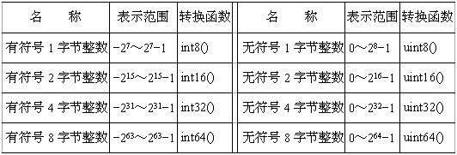
（1）整数类型
MATLAB支持1、2、4和8字节的有符号整数和无符号整数。数据类型的名称、表示范围和转换函数如下表所示。

Slide 8

（2）浮点数类型
MATLAB有单精度和双精度两种浮点数。其名称、存储空间、表示范围和转换函数如下表所示。

Slide 9
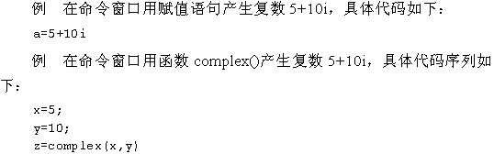
（3）复数类型
复数包含实部和虚部。在MATLAB中可以用i或者j来表示虚部。

Slide 10
（4）Inf和NaN
Inf和-Inf分别表示正无穷大和负无穷
大。除法运算中除数为0或者运算结果溢
出都会导致inf或-inf的运行结果。
在MATLAB中用NaN（Not a Number）
来表示一个既不是实数也不是复数的数
值。

Slide 11
2．逻辑类型
在MATLAB中逻辑类型包含true和false，分别由1和0表示。在MATLAB中用函数logical()将任何非零的数值转换为true（即1），将数值0转换为false（即0）。

Slide 12
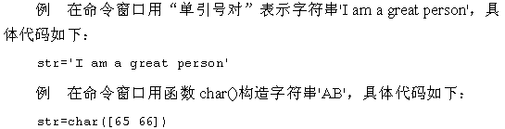
3．字符和字符串类型
在MATLAB中，数据类型（char）表示一个字符。一个char类型的1×n数组称为字符串string。

Slide 13
4．结构体类型
结构体类型是一种由若干属性（field）组成的MATLAB数组，其中的每个属性可以是任意数据类型。

Slide 14
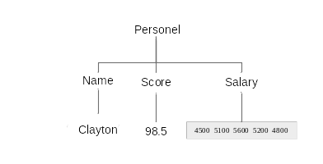
下图表示了一个结构体（Personel），它包括3个属性（Name、Score和Salary），其中Name是一个字符串，Score是一个数值，Salary是一个1×5的向量。

Slide 15
（1）结构体数组的构造
构造一个结构体（数组）有两种方法。
利用赋值语句
通过赋值语句为结构体中的每个指定属性赋值，从而构造结构体。

Slide 16
利用函数struct()
在MATLAB中，函数struct()的具体用法如下：
其中，strArray、'field'和val分别表示结构体名、属性名和相应的属性值。

Slide 17
（2）结构体数组的访问
通过结构体数组的下标引用，可以访问任意元素的所有属性，同时可以对属性进行赋值。

Slide 18
2.2 基本矩阵操作
2.2.1 矩阵的构造
2.2.2 矩阵大小的改变
2.2.3 矩阵下标引用
2.2.4 矩阵信息的获取
2.2.5 矩阵结构的改变
2.2.6 稀疏矩阵

Slide 19
在MATLAB中，所有的数据均以二维、三维或高维矩阵的形式存储，每个矩阵的单元可以是数值类型、逻辑类型、字符类型或者其他任何数据类型。
对于标量，可以用1×1矩阵来表示；
对于一组n个数据，可以用1×n矩阵来表
示；
对于多维数组，可以用多维矩阵来表示。
在MATLAB中，用命令whos来显示数据的类型、存储空间等信息。

Slide 20
2.2.1 矩阵的构造
1．简单矩阵构造
2．特殊矩阵构造
3．向量构造

Slide 21
1．简单矩阵构造
最简单的方法是采用矩阵构造符“[]”。构造1×n矩阵（行向量）时，可以将各元素依次放入矩阵构造符[]内，并且以空格或者逗号分隔；构造m×n矩阵时，每行如上处理，并且行与行之间用分号分隔。

Slide 22
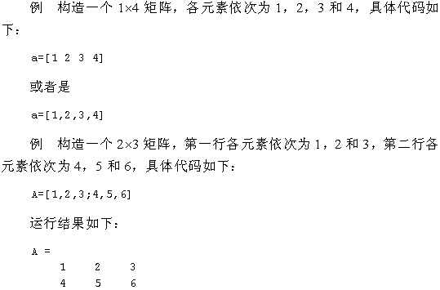

Slide 23
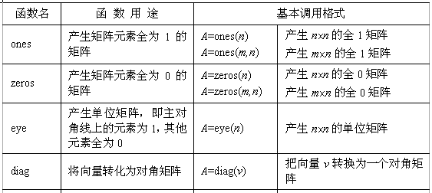
2．特殊矩阵构造
在MATLAB中还提供一些函数用来构造特殊矩阵，这些函数如下表所示。

Slide 24
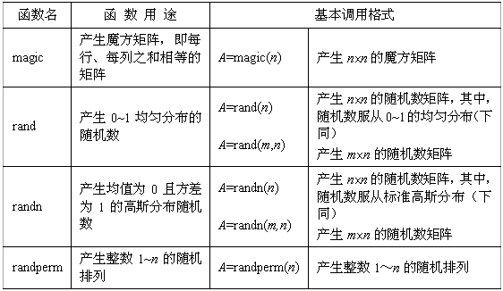
续表

Slide 25
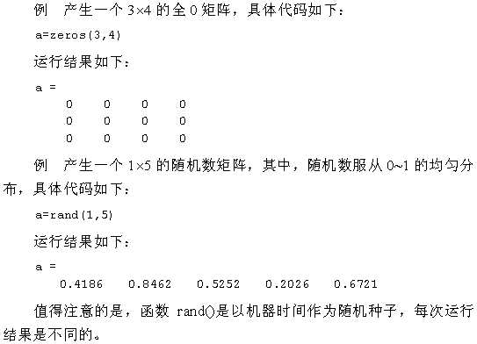

Slide 26
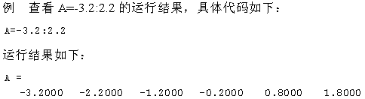
3．向量构造
最简单的方法是采用向量构造符“：”，其常用的用法如下。
（1）a:b 返回以a为起点，以1为步长，且所有取值在a与b之间的向量。

Slide 27
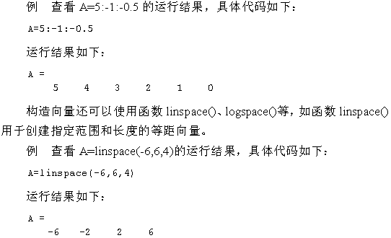
（2）a:s:b 返回以a为起点，以s为步长，且所有取值在a与b之间的向量。

Slide 28
2.2.2 矩阵大小的改变
1．矩阵的合并
2．矩阵行列的删除

Slide 29
1．矩阵的合并
矩阵的合并就是把两个或者两个以上的矩阵连接成一个新矩阵。矩阵构造符[] 可用于构造矩阵，并可以作为一个矩阵合并操作符。
表达式C=[A B]在水平方向合并矩阵A和B；
表达式C=[A;B]在竖直方向合并矩阵A和B。

Slide 30
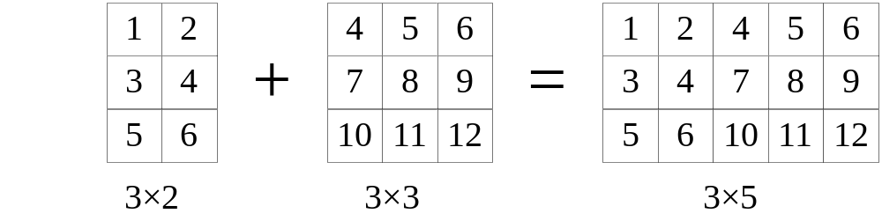

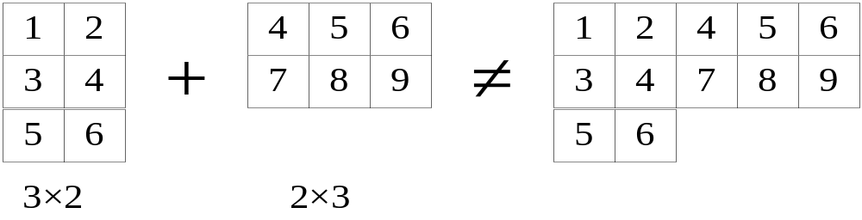
具有相同行数的两个矩阵，合并为一个新矩阵
不具有相同行数的两个矩阵，不允许合并为一个新矩阵

Slide 31
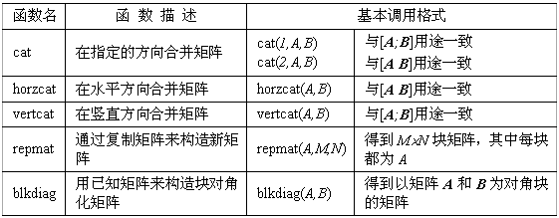
除了矩阵合并符“[]”外，还可以使用矩阵合并函数。矩阵合并函数的描述和基本调用格式如下表所示。

Slide 32
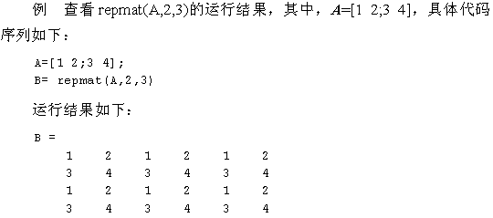
A=[1 2;3 4];
B=repmat(A,2,3);

Slide 33
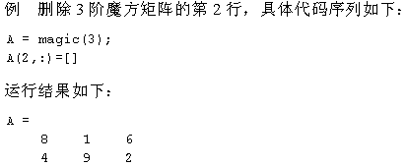
2．矩阵行列的删除
要删除矩阵的某一行或者是某一列，只需将该行或者该列赋予一个空矩阵[]即可。
A=magic(3);
A(2,:)=[]

Slide 34
2.2.3 矩阵下标引用
1．访问单个元素
2．线性引用元素
3．访问多个元素

Slide 35
本小节将介绍通过矩阵下标来存取元素值的方法，包括访问单个元素、线性引用元素和访问多个元素等。

Slide 36
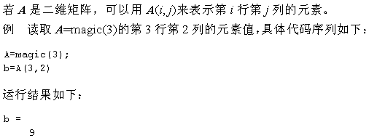
1．访问单个元素
A=magic(3);
B=A(3,2);

Slide 37
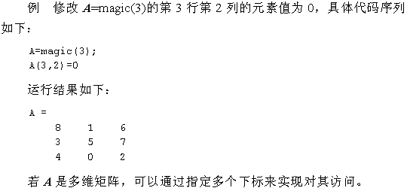
A=magic(3);
A(3,2)=0

Slide 38
2．线性引用元素
对于矩阵A，线性引用元素的格式为
A(k)。通常这样的引用用于行向量或列
向量，但也可用于二维矩阵。
MATLAB按列优先排列的一个长列向量格
式（线性引用元素）来存储矩阵元素。

Slide 39
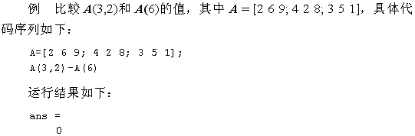

Slide 40
3．访问多个元素
操作符“：”可以用来表示矩阵的多个元素。若A是二维矩阵，其主要用法如下：
A(:,:) 返回矩阵A的所有元素。
A(i,:) 返回矩阵A第i行的所有元素。

Slide 41
A(i,k1:k2) 返回矩阵A第i行的自k1到k2
列的所有元素。
A(:,j) 返回矩阵A第j列的所有元素。
A(k1:k2,j) 返回矩阵A第j列的自k1到k2
行的 所有元素。
若A是多维矩阵，也可以通过类似的方法实现对其访问。

Slide 42
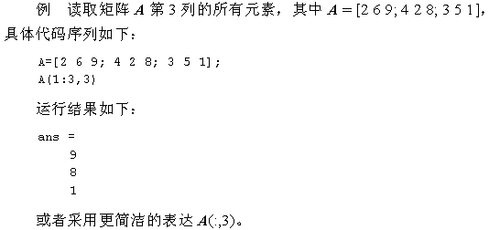
A=[2 6 9;4 2 8;3 5 1];
A(1:3,3)

Slide 43
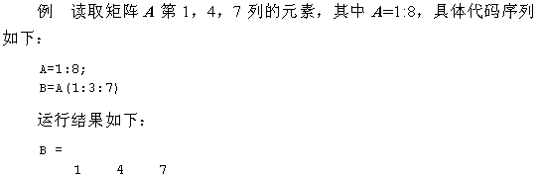

Slide 44
2.2.4 矩阵信息的获取
1．矩阵尺寸信息
2．元素的数据类型
3．矩阵的数据结构

Slide 45
本小节介绍如何获取矩阵的信息，包括矩阵的尺寸、元素的数据类型和矩阵的数据结构等。

Slide 46
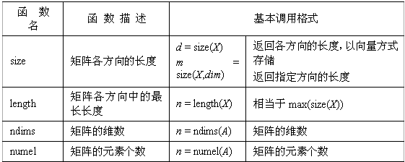
1．矩阵尺寸信息
矩阵尺寸函数可以得到矩阵的形状和大小信息，这些函数如下表所示。

Slide 47
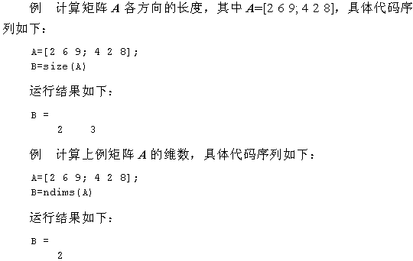
A=[2 6 9;4 2 8];
B=size(A)

Slide 48
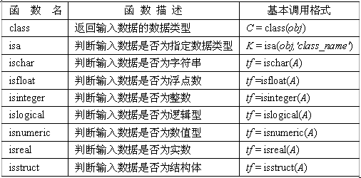
2．元素的数据类型
查询元素数据类型信息的部分函数如下表所示。

Slide 49
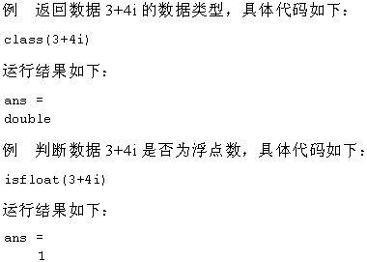

Slide 50
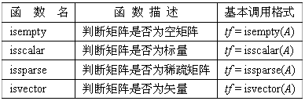
3．矩阵的数据结构
判断矩阵是否为某种指定数据结构的函数如下表所示。

Slide 51
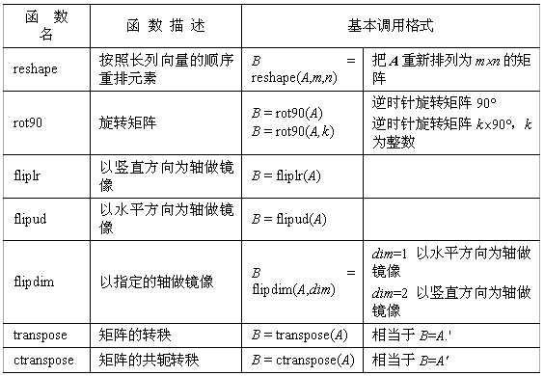
2.2.5 矩阵结构的改变
改变矩阵结构的函数表

Slide 52
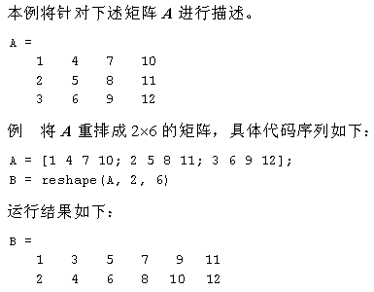

Slide 53
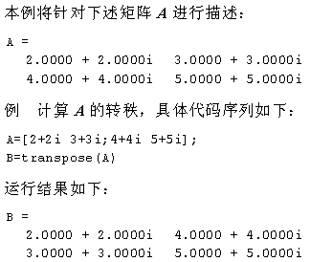

Slide 54
2.2.6 稀疏矩阵
1．稀疏矩阵的创建
2．查看稀疏矩阵
3．稀疏矩阵的运算规则

Slide 55
在MATLAB中，可以用满矩阵存储方
式和稀疏矩阵存储方式来存储矩阵。
若一个矩阵只有少数的元素非零，称为稀
疏矩阵。稀疏矩阵非零元素及其对应的下
标来表示。
用户可以创建双精度、复数和逻辑等类型
的稀疏矩阵。

Slide 56
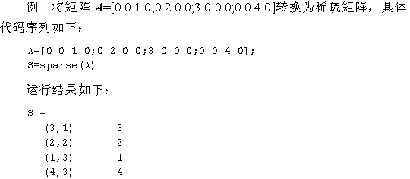
1．稀疏矩阵的创建
在MATLAB中，用函数sparse()实现满矩阵到稀疏矩阵的转换。

Slide 57
在MATLAB中用函数full()实现稀疏矩阵
到满矩阵的转换。
在MATLAB中，还可以用函数sparse()
直接创建稀疏矩阵，其具体用法如下。
S = sparse(i,j,s,m,n)，其中，i和j分别是稀疏矩阵非零元素的行和列下标，s为相应的非零元素的值，m和n分别是矩阵的行数和列数。

Slide 58
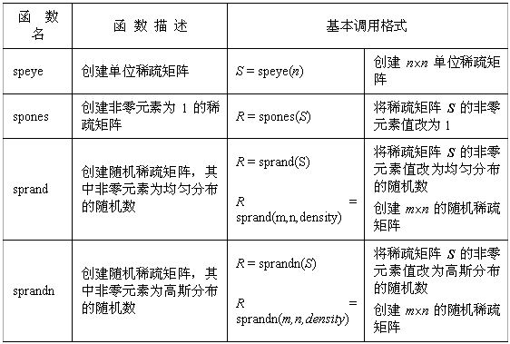
MATLAB还提供一些函数用于创建特殊稀疏矩阵，这些函数如下表所示。

Slide 59
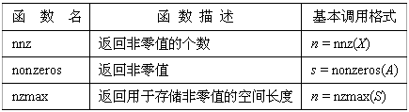
2．查看稀疏矩阵
MATLAB提供一些函数用于查看稀疏矩阵的信息，如下表所示。

Slide 60
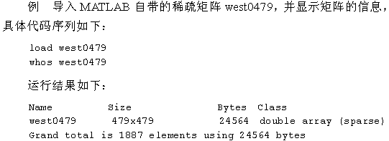
下面的例子都是基于MATLAB自带的稀疏矩阵west0479。

Slide 61
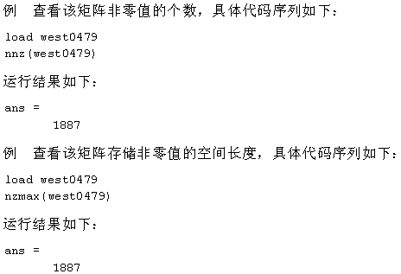

Slide 62
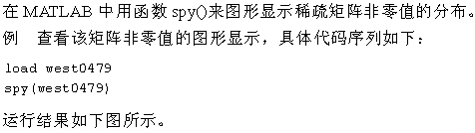
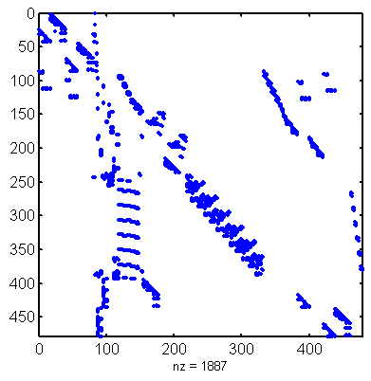

Slide 63
3．稀疏矩阵的运算规则
在MATLAB中的各种命令和函数都可以用于稀疏矩阵的运算，并且遵循如下的一些约定。
（1）把矩阵变为标量或者定长向量的函数总
是给出满矩阵；
（2）对于标量或者定长向量变换到矩阵的函
数，如函数zeros()、ones()、
eye()、rand()等总是给出满矩阵；

Slide 64
（3）从矩阵到矩阵的变换函数将以原矩阵的
形式出现；
（4）在参与矩阵扩展的子矩阵（如[ A B;C
D]）中，只要有一个是稀疏矩阵，那
么所得的结果也是稀疏矩阵；
（5）在矩阵引用中，将仍以原矩阵形式给出
结果。

Slide 65
2.3 运算符和特殊符号
2.3.1 算数运算符
2.3.2 关系运算符
2.3.3 逻辑运算符
2.3.4 运算优先级

Slide 66
在MATLAB中提供了丰富的运算符，包括算数、关系和逻辑等3种运算符。

Slide 67
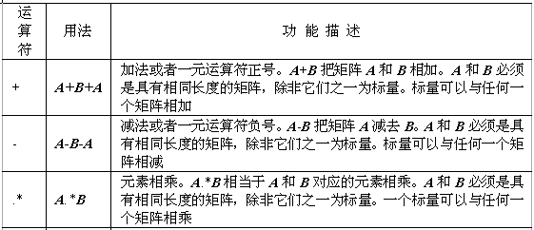
2.3.1 算数运算符
在MATLAB中，算数运算符的用法和功能如下表所示。

Slide 68
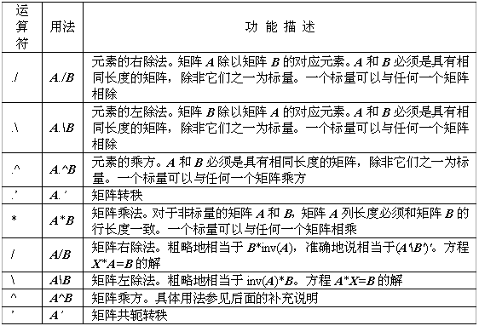
续表

Slide 69
补充说明A^B的用法如下：
当A和B都为矩阵时，此运算无定义；
当A和B都是标量时，表示标量A的B次
幂；
当A是标量且B为矩阵时，表示标量A的
B中各元素次幂；
当A为方阵且B为正整数时，表示矩阵A
的B次乘积；

Slide 70
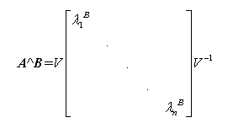
当A为方阵且B为负整数时，表示矩阵A逆
的负B次乘积；
当A为可对角化的方阵且B为非整数时，有
如下表达式：

Slide 71
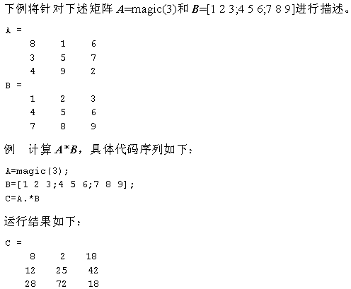

Slide 72
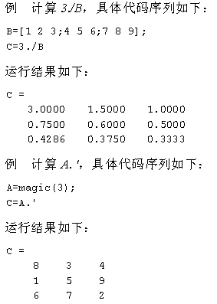
B=[1 2 3;4 5 6;7 8 9];
C=3./B
C =
3.0000 1.5000 1.0000
0.7500 0.6000 0.5000
0.4286 0.3750 0.3333

Slide 73
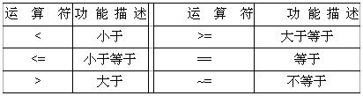
2.3.2 关系运算符
MATLAB中关系运算符的用法和功能如下表所示。

Slide 74
值得注意的是，关系运算符只针对两个相同长度的矩阵，或其中之一是标量的情况进行运算。
对于前者，是指两个矩阵的对应元素进行比
较，返回具有相同长度的矩阵；
对于后者，是指这个标量与另一个矩阵的每元
素进行运算。
关系运算C=f(A,B)的运算结果只有0和1两种情况，其中，函数f()表示关系运算符，0表示不满足条件，1表示满足条件。

Slide 75
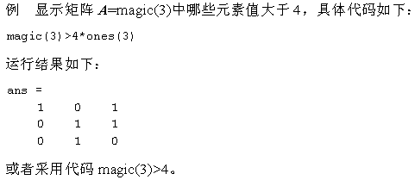
magic(3)>4*ones(3)

Slide 76

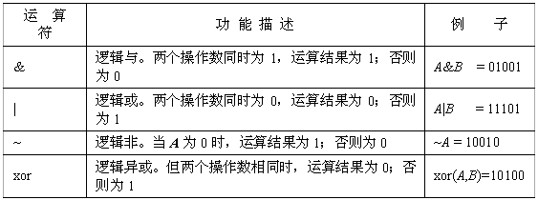
2.3.3 逻辑运算符
MATLAB提供元素方式和比特方式等逻辑运算符。元素方式逻辑运算符的用法和功能如下表所示，其中例子采用如下矩阵：

Slide 77
元素方式逻辑运算符& '、 ' | '和 ' ~ '与函数and()、or()和not()是等价的。
比特方式逻辑运算符只接受逻辑和非负整数类型的输入变量，它是针对输入变量的二进制进行逻辑运算。

Slide 78
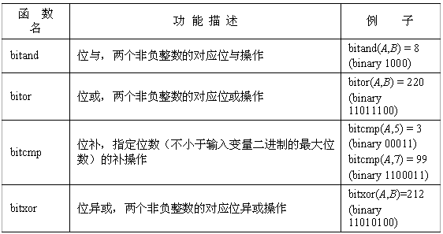
比特方式逻辑运算符的用法和功能如下表所示，表中例子采用A = 28和B = 200，其对应的二进制分别为11100和11001000。

Slide 79
2.3.4 运算优先级
运算符的优先级决定表达式求值顺序;
具有相同优先级的运算符从左到右依次进
行运算;
不同优先级的运算符采用先进行优先高的
运算。

Slide 80
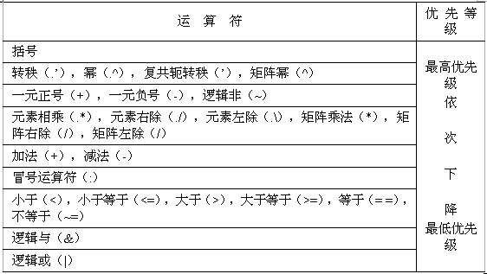
运算符的优先等级表
由表中可以看到，括号的优先级别最高，因此可以用括号来改变默认的优先等级。

Slide 81
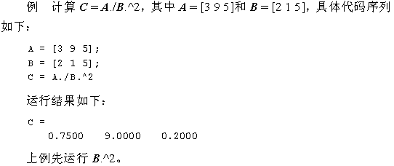
A=[3 9 5];
B=[2 1 5];
C=A./B.^2

Slide 82
2.4 字符串处理函数
2.4.1 字符串的构造
2.4.2 字符串的比较
2.4.3 字符串的查找和替换
2.4.4 字符串与数值间的转换

Slide 83
MATLAB提供了丰富的字符串操作，包括字符串的创建、合并、比较、查找以及与数值之间的转换。

Slide 84
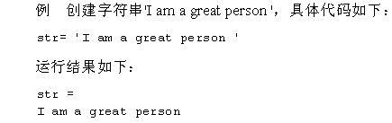
2.4.1 字符串的构造
在MATLAB中，可以用一对单引号来表示字符串。

Slide 85
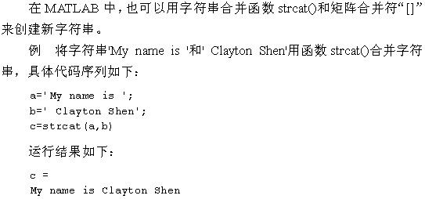

Slide 86
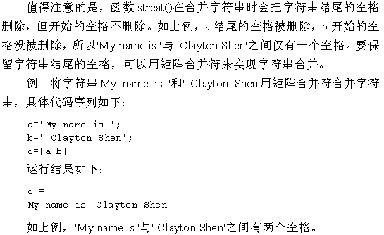

Slide 87
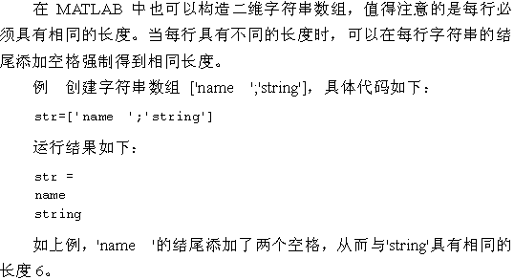

Slide 88


Slide 89
2.4.2 字符串的比较
1．字符串比较函数
2．用关系运算符比较字符串

Slide 90
在MATLAB中提供了对字符串、字符串数组和字符子串的比较功能。

Slide 91

1．字符串比较函数
在MATLAB中，字符串比较函数如下表所示。

Slide 92

str1='blink';
str2='bliss';
c=strcmp(str1,str2)
d=strncmp(str1,str2,3)
f=str1==str2
c =
0
d =
1
f =
1 1 1 0 0

Slide 93
2．用关系运算符比较字符串
在MATLAB中，可以对字符串运用关系运算符，但要求两个字符串具有相同的长度，或者其中一个是标量。

Slide 94


Slide 95

2.4.3 字符串的查找和替换
MATLAB提供的一些字符串查找和替换函数如下表所示。

Slide 96


Slide 97

2.4.4 字符串与数值间的转换
MATLAB提供的一些数值转换为字符串函数如下表所示。

Slide 98

续表

Slide 99

MATLAB提供的一些字符串转换为数值函数如下表所示。

Slide 100


Slide 101
习 题(只做红色部分）
1．计算复数3+4i与5−6i的乘积。
2．构建结构体Students，属性包含Name、Age
和Email，数据包括{'Zhang',18,
[‘zhang@163.com’, ‘zhang@263.com’]}、
{‘Wang’,21, []}和{‘Li’,[], []}，构建后读取
所有Name属性值，并且修改‘Zhang’的Age 属性值为19。

Slide 102


3．用满矩阵和稀疏矩阵存储方式分别构造下述矩
阵：
4．采用向量构造符得到向量[1,5,9,…,41]。
5．按水平和竖直方向分别合并下述两个矩阵：

Slide 103
6． 分别删除第5题两个结果的第2行。
7． 分别将第5题两个结果的第2行最后3列的数值
改为[11 12 13]。
8． 分别查看第5题两个结果的各方向长度。
9． 分别判断pi是否为字符串和浮点数。
10．分别将第5题两个结果均转换为2×9的矩阵。
11．计算第5题矩阵A的转秩。
12．分别计算第5题矩阵A和B的A+B、A.* B和
A\B。
13．判断第5题矩阵A和B中哪些元素值不小于4。

Slide 104
14．分别用函数strcat()和矩阵合并符合并如下字
符串：' The picture is '和' very good '。
15．创建字符串数组，其中元素分别为‘Picture ’和
'Pitch '。
16．在第14题结果中查找字符串'e'。
17．在第15题结果中匹配字符串'Pi'。
18．将字符串'very good'转换为等值的整数。
19．将十进制的50转换为二进制的字符串。
20．将十六进制的字符串‘50’转换为三进制的整
数。

